Slide 1
Руководитель студии декоративно-прикладного творчества КОЗЛОВА В.В.
Мастер класс по декупажу

Slide 2
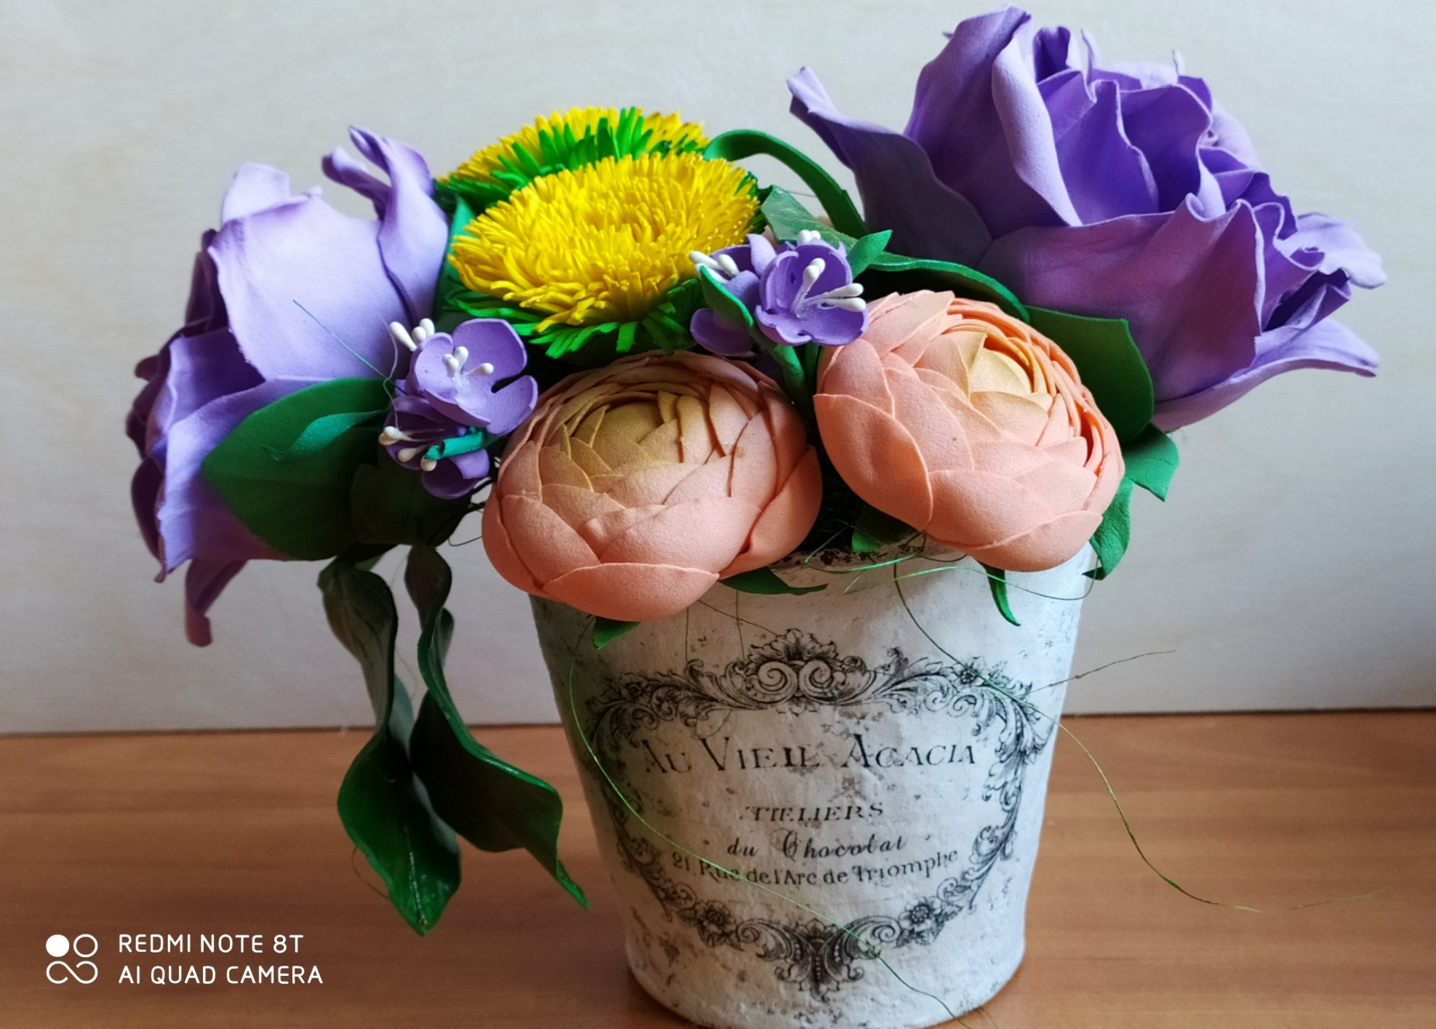
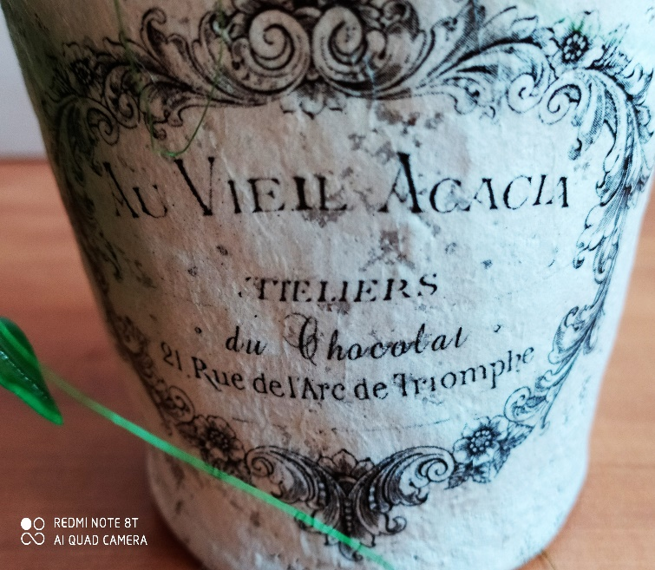
Френч-винтаж, черно-белый винтаж, винтажный монохром, французский стиль — все это об одном и том же: о декораторском стиле с определенными отличительными чертами. Обязательны белый (иногда — сливочные оттенки, цвет слоновой кости) и черный (или темно-синий) цвета, монохромная картинка, стилизованная под ретро (часто этикетки, надписи), искусственное старение (потертости, патинирование, кракелюры и т. п.).Скорее всего, опытные декупажницы сотворили не одну работу в стиле френч-винтаж и нашли для себя наиболее оптимальные приёмы в этой технике. Не претендую на какие-то открытия, поскольку моя цель — поделиться своим опытом для тех, кто только начинает знакомство с волшебством декупажа. Достаточно распечатать подходящий рисунок на лазерном принтере и взять акриловый лак.
Предлагаю выполнить в стиле френч-винтаж обычный торфяной горшок.

Slide 3
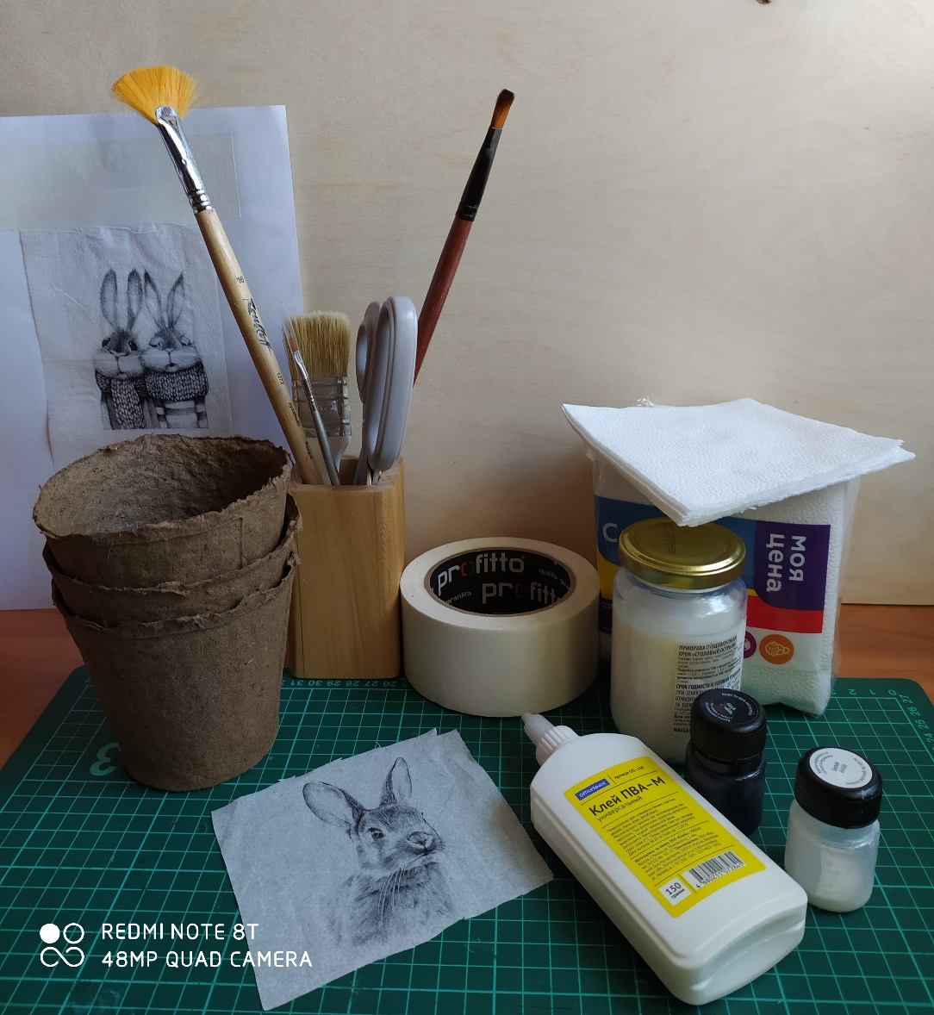
Объектом декора сегодня будет практичный предмет — торфяной горшочек для рассады который можно приобрести в любом сетевом магазине типа « Магнит»
Нам понадобятся:
Торфяной горшок
Клей ПВА
Белая акриловая краска.
Кисти
Рисунок распечатанный на салфетке на лазерном принтере
Акриловый лак на водной основе

Slide 4
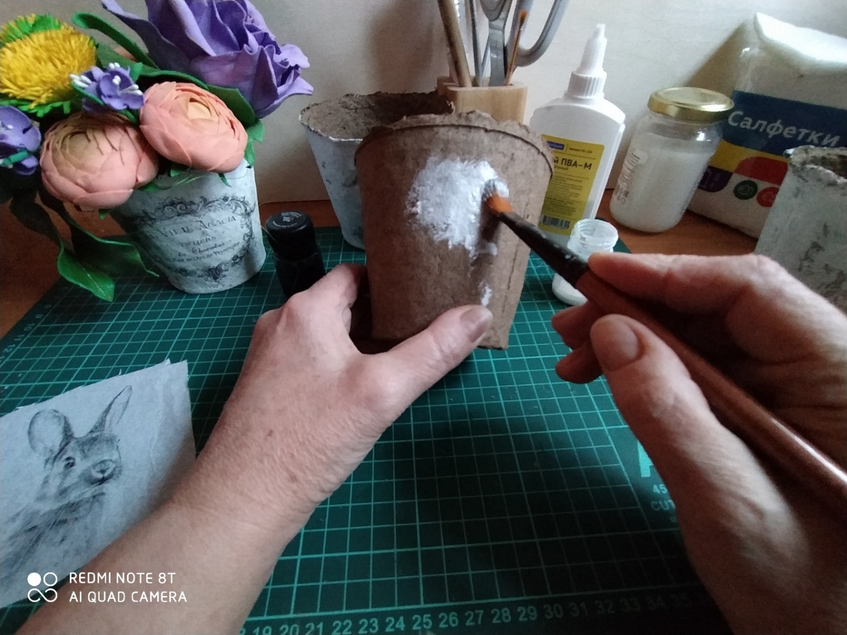
Первый этап — это подготовка поверхности. Заготовку покрасить белой акриловой краской (одного раза будет достаточно). Хорошо просушить

Slide 5
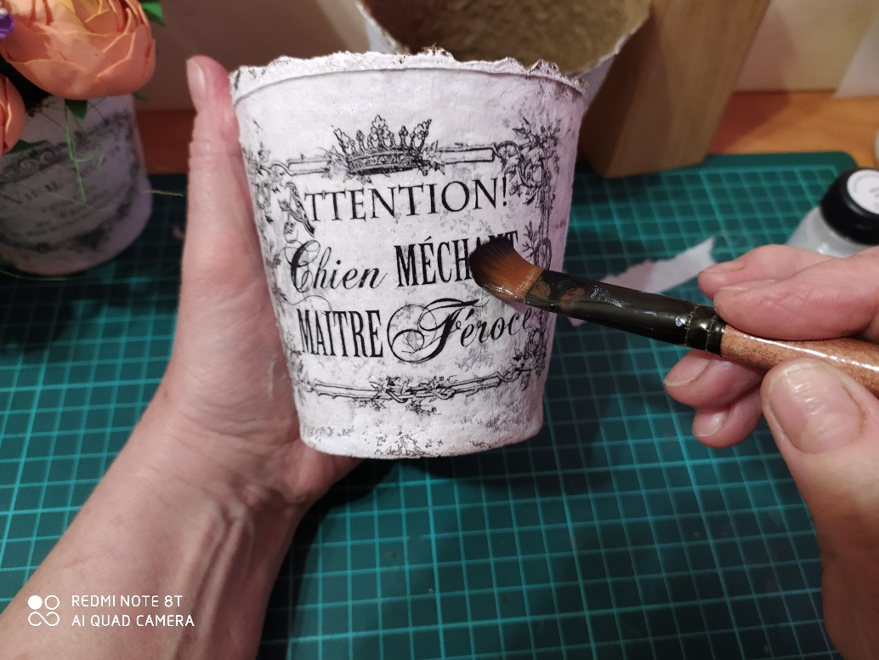
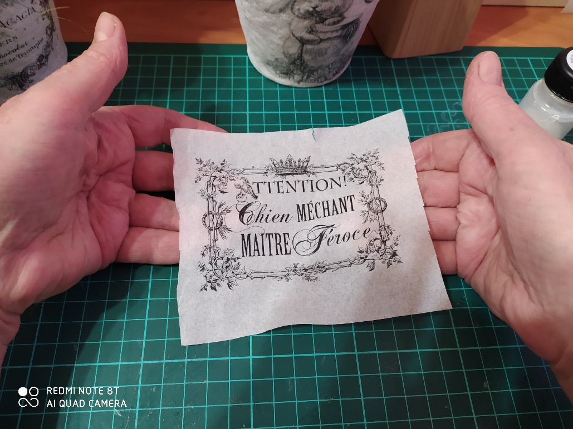
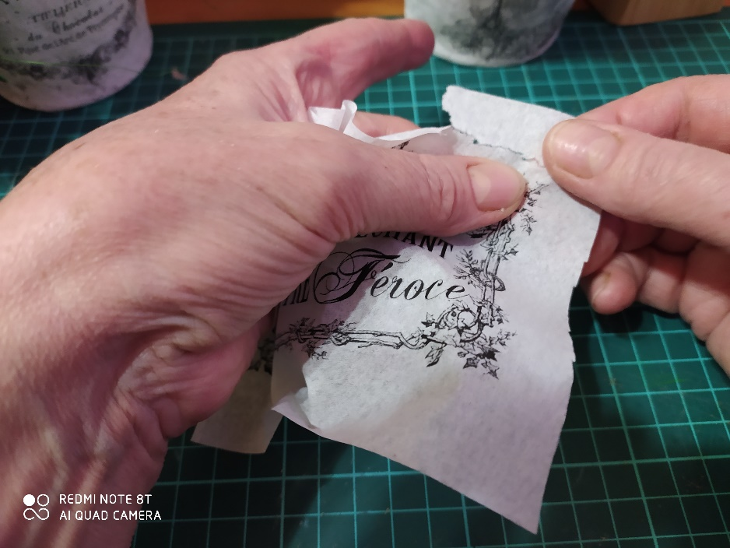
Готовим распечатку. Картинку нужного размера распечатываем на лазерном принтере на обычной бумажной салфетке. Обрываем то, что нам нравится и примеряем на заготовку.

Slide 6
Делаем декупаж на наш предмет. Работаем по классической схеме:
наносим клей на декорируемый участок;
прикладываем сюжет на непросохший клей и наносим клей поверх сюжета;
тщательно сушим работу.

Slide 7
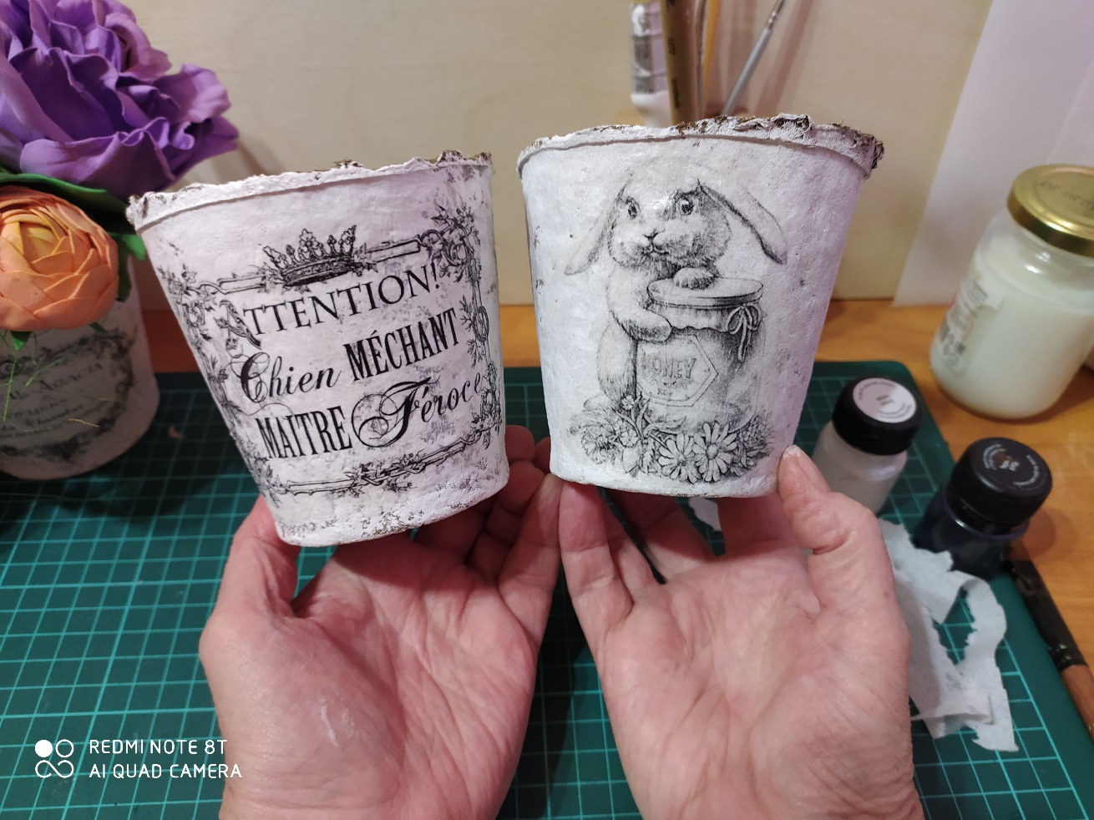
Всю заготовку покрываем лаком и даем хорошо высохнуть.

